Slide 1
מסדי נתונים תרגול 3

Slide 2
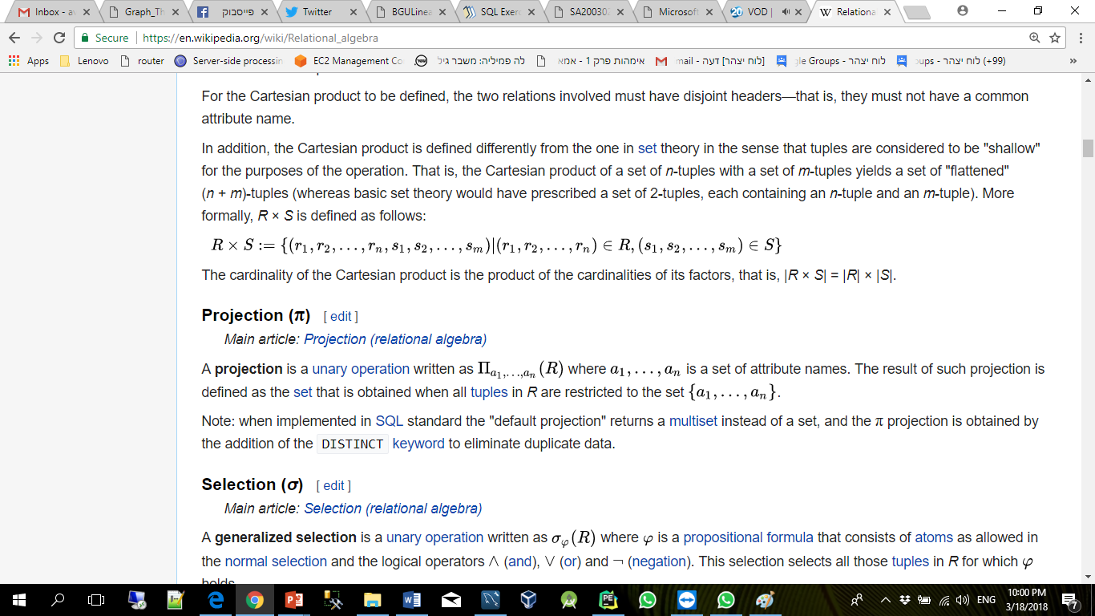
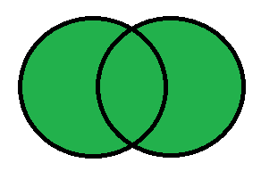

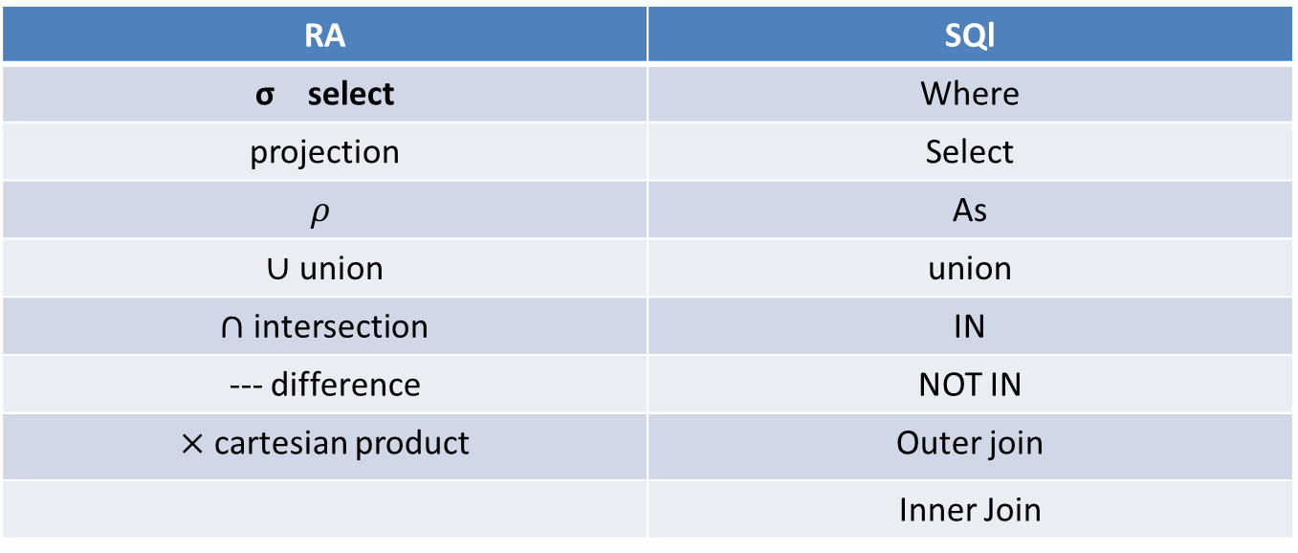
Relational Algebra לעומת SQL
RA | SQl
σ select | Where
projection | Select
$$ρ$$ | As
$∪$ union | union
$∩$ intersection | IN
--- difference | NOT IN
$×$ cartesian product | Outer join
 | Inner Join
$$π$$
⨝

Slide 3
צרוף טבעי (natural join)
מוגדר ע"י מכפלה, בחירה והיטל:
R S =
π _{ללא חזרותR,S תכונות} σ_{ערכים זהים בתכונות משותפות} (R × S)

Slide 4
natural join
R
S
idNo
lastName
firstName
idNo
street
city
35712589
Smith
Jane
35712589
35 Elm
Chicago
37684198
Cohen
Eviatar
37684198
17 Herzl
Haifa
R S
idNo
lastName
firstName
street
city
35712589
Smith
Jane
35 Elm
Chicago
37684198
Cohen
Eviatar
17 Herzl
Haifa

Slide 5
natural join
דוגמא נוספת:
ספק
פריט
שם ספק
מס' ספק
מס' ספק
שם פריט
מס' פריט
אופיס דיפו
1
1
עט כדורי
2
גרפיטי
2
1
עט נובע
3
פריט ספק
שם ספק
מס' ספק
שם פריט
מס' פריט
אופיס דיפו
1
עט כדורי
2
אופיס דיפו
1
עט נובע
3

Slide 6
Division ÷
(R)Completed
(S)DBProject
Student | Task
Fred | Database1
Fred | Database2
Fred | Compiler1
Eugene | Database1
Eugene | Compiler1
Sarah | Database1
Sarah | Database2
Task
Database1
Database2
(T)Completed ÷ DBProject
Student
Fred
Sarah
הגדרה פורמלית:
R ÷ S = { t[a₁,...,a_{n}] : t ∈ R ∧ ∀s ∈ S ( (t[a₁,...,a_{n}] ∪ s) ∈ R) }
במילים אחרות: T היא הקבוצה המקסימלית עבורה T×S ⊆ R.

Slide 7
נניח את מסד הנתונים הבא:
Person ( name, age, gender )
Frequents ( name, pizzeria )
Eats ( name, pizza )
Serves ( pizzeria, pizza, price )
Notes:
הסבר על הטבלאות:
טבלת אנשים, הכוללת שם, מין וגיל.
טבלת לקוחות קבועים עם שמות לקוחות קבועים ומספר עסק של הפיצריה.
טבלת מאכלים המקשרת בין שם האדם לסוג הפיצה שהוא אוהב
וטבלת שירות הכוללת בכל פיצריה את סוגי הפיצות שמגישים שם ואת המחיר.

Slide 8
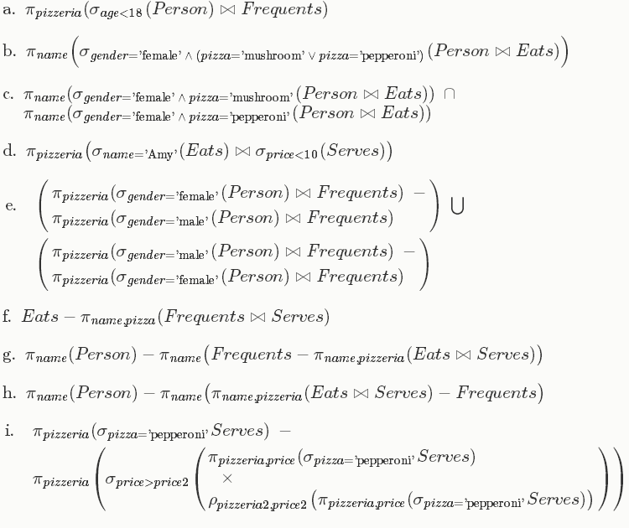
מצא מסעדות המבוקרות לפחות ע"י מבקר אחד בן פחות מ18
מצאו את שמות כל הנשים שאכלו פיצה זיתים או נפוליטנה (או שניהם)
Select distinct pizzeria From Person Join Frequents where age < 18
Select name from Person Join Eats
Where gender = “female” AND (pizza = “mushroom” OR pizza = “pepperoni”)

Slide 9
מה משמעות הביטוי הבא:
תשובה: שמות כל הנשים שאכלו גם פטריות וגם פפרוני

Slide 10
מה משמעות הביטוי הבא:
מה זה אומר?
תשובה:
כל הפיצריות שבאים לבקר אותם או רק נשים או רק גברים

Slide 11
מה משמעות הביטוי הזה?
תשובה:
מוצא את כל האנשים שהולכים לכל הפיצריות שמגישים בהם לפחות פיצה אחת שהם אוהבים.

Slide 12
נסתכל במסד הנתונים הזה:
Serves(S_Name, L_Num, Direction, Km)
Arrives(T_Num, S_Name, L_Num, Direction, Platform, D_Time, A_Time)
Station(S_Name, Height)
Station_Type(S_Name, S_Type)
Notes:
הסברים על מסד הנתונים:
יש תחנות STATION שרשום שם התחנה והגובה שהיא נמצאת
יש SERVES שמציג את התחנה מס הקו שעובר בה לאיזה כיוון ומה הקמ של התחנה מתחילת המסלול.
ויש את ARRIVES שזה לוח הזמנים כל תחנה איזה T_NUM (לוחית זיהוי של הרכבת )רכבת עוברת בה איך קוראים לתחנה לאיזה כיוון ומה מס הקו של המסלול ואיזה רציף (PLATFORM) זמן הגעה וזמן יציאה.
סוג תחנה – העלאה ו/או הורדה / עצירה...

Slide 13
דוגמאות לשאילתות
תחנות המשרתות יותר מקו אחד?
נרצה לבחון שתי שורות מטבלת Serves בו זמנית. השאילתה:
π_{S_Name}(σ_{(S_Name=S)∧(L_Num≠L)}(ρ S_Name→S, L_Num→L, Direction→D, Km→K (Serves) × Serves))
מה אם נרצה להחשיב כיוונים שונים של אותו קו?
π_{S_Name}(σ(S_Name=S)∧((L_Num≠L)∨(Direction≠D))(ρ S_Name→S, L_Num→L, Direction→D, Km→K (Serves) × Serves))
כיצד נמצא תחנות המשרתות קו אחד (במספר כיוונים) בדיוק?
π_{S_Name}(Serves) \ π_{S_Name}(σ_{(S_Name=S)∧(L_Num≠L)}(ρ S_Name→S, L_Num→L, Direction→D, Km→K (Serves) × Serves))

Slide 14
דוגמאות לשאילתות
מהו שם התחנה הגבוהה ביותר?
יותר קל למצוא את התחנות שאינן הגבוהות ביותר:
R = π_{S_Name}(σ_{(Height<H)}(Station × ρ _{S_Name→N, Height→H}Station))
עתה קל להשלים את השאילתה:
π_{S_Name} (Station) \ R

Slide 15
דוגמאות לשימוש בחילוק
אלו רכבות (לפי מספר) מגיעות לכל התחנות ?
π_{T_Num,S_Name}(Arrives)÷π_{S_Name}(Station)
ומה אם יש תחנות שלא נמצאות על אף קו פעיל ? איך נמנע מלהתחשב בהן ?
π_{T_Num,S_Name}(Arrives)÷π_{S_Name}(Serves)
ומה אם יש תחנות הנמצאות על קו פעיל אולם אף רכבת אינה מבצעת עצירה בהן ?
π_{T_Num,S_Name}(Arrives)÷π_{S_Name}(Arrives)

Slide 16
דוגמאות נוספות
אלו תחנות נמצאות על הקו 1-דרום ?
המידע הנ"ל נמצא כולו בטבלת Serves. השאילתה:
π_{S_Name}(σ_{(L_Num=1)∧(Direction=“south”)}(Serves))
לאלו קווים יש תחנות מתחת לפני הים ?
כאן נדרש לצרף את Serves ל-Station. השאילתה המלאה:
π_{L_Num,Direction}(σ_{Height<0}(Station⋈Serves))

Slide 17
דוגמא נוספת - גרף
נתונות הרלציות הבאות המתארות גרף צבעוני, מכוון וחסר לולאות עצמיות.
Node(id, color)
מייצג צמתים בגרף - המזהה הייחודי של צומת id – והצבע שלו color -
Edge(source, target)
מייצג קשת מכוונת בין צומת בעל מזהה ייחודי - source וצומת בעל מזהה ייחודי target –
הניחו כי כל הצמתים בגרף מופיעים בטבלה Node

Slide 18
גרף
"שורש צבעוני" הוא צומת שיש ממנו קשת לצמתים בכל הצבעים שקיימים בגרף.
כתבו שאילתתRA המחזירה את מזהי הצמתים שהם שורשים צבעוניים, ואת הצבע של כל אחד מהם.
דוגמא:
Source | target
1 | 2
1 | 3
1 | 4
2 | 1
2 | 3
Id | Color
1 | R
2 | G
3 | B
4 | r
2
1
3
4

Slide 19
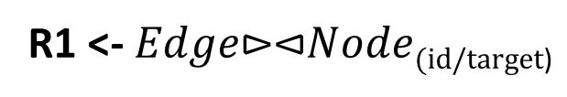
גרף
בשלב הראשון, נזהה עבור כל קשת לאיזה צבע היא מצביעה.
R1 <- $Edge\text{⊳⊲}Node\text{(}\text{id}\text{/}\text{target}\text{)}$
R1
Source | Target | color
1 | 2 | G
1 | 3 | B
1 | 4 | R
2 | 1 | R
2 | 3 | b

Slide 20
גרף
בשלב השני, נזהה איזה מהקודקודים הוא "קודקוד צבעוני".
R2 <- $π_{source} \left(π_{source},colorR1÷π_{color}Node\right)$
R2
Source
1

Slide 21
גרף
לבסוף, נמצא מה צבעם של הקודקודים הצבעוניים.
$$\text{R}3{\text{<}\text{−} π}_{id, color}\left(\left(R2(source/id)\text{⊳⊲}Node\right)\right)$$
R3
id | Color
1 | r

Slide 22
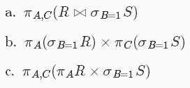
שאלה:
נניח מסד נתונים בעל 2 טבלאות:
R)A,B(
S)B,C(
איזו מהשאילתות הבאות אינה שקולה לאחרות?
תן דוגמא למצב בו היא נותנת תשובה שונה.

Slide 23
תשובה:
ביטוי c הוא השונה.
נניח מקרה: R = {(3,4)} ו S = {(1,2)}
אז a ו b תצא תשובה ריקה וc יוצא {(3,2)}
שימו לב כי רק בשלישי אין התניה על R
ולכן הוא אינו מושפע מכך שאין B= 1 בטבלה R

Slide 24
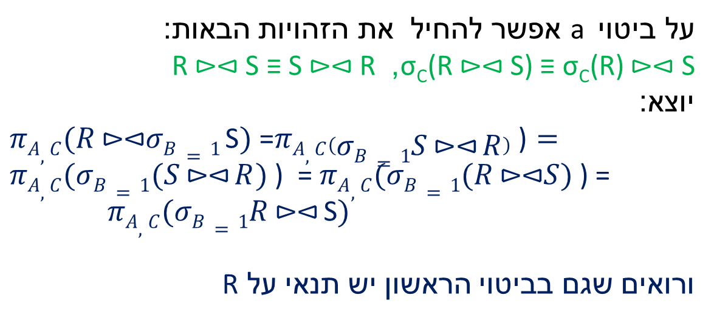
על ביטוי a אפשר להחיל את הזהויות הבאות:
σ_{C}(R ⊳⊲ S) ≡ σ_{C}(R) ⊳⊲ S, R ⊳⊲ S ≡ S ⊳⊲ R
יוצא:
$πA,C(R\text{ ⊳⊲}σB=1 \text{S})$ =$πA,C\left(σB=1S\text{ ⊳⊲} R\right)\text{ )}=$
$πA,C(σB=1(S\text{ ⊳⊲} R)$ ) = $πA,C(σB=1(R\text{ ⊳⊲}S)$ ) =
$πA,C(σB=1R\text{ ⊳⊲} \text{S})$
ורואים שגם בביטוי הראשון יש תנאי על R

